Slide 1


Projektmanagement
Der erfolgreiche Einstieg
begleitende Folien zum Lehrbuch von Hans Karl Wytrzens
Projektdurchführung
Motivation, Kommunikation,
Konfliktmanagement
© Wytrzens
Notes:
Nach der Planung sind Aktivitäten zur Realisierung zu entfalten.

Slide 2

Übersicht – Motivation, Kommunikation, Konfliktmanagement
Motivation der Projektmitarbeiter, Motivatoren und Motivationsbeeinflussung
Kommunikation in der Projektarbeit
Konflikte und deren Handling im Projekt
Notes:
Wenn die Pläne das papierene Stadium der Buntheit überwinden sollen, muss der geistigen Antizipation der Arbeiten deren Durchführung (Realisierung, Implementation, Ausführung) folgen.
Damit die konkreten Arbeiten am Projekt in Gang kommen, sind mehrere Schritte notwendig:
Kommunizieren der Ziele,
Ressourcen bereitstellen,
Mitarbeiter mit entsprechender Motivation und benötigtem Know-how einsetzen,
Kontrolle und Koordination,
Steuerung und Korrekturen.

Slide 3
Lehr- und Lernziele – Motivation, Kommunikation, Konfliktmanagement
Begreifen von Wesen, Bedeutung und Gestalt-
barkeit der Motivation im Projektgeschehen
Verständnis für die Funktion der Kommunikation in Pro-jekten und Kriterien zu Wahl der Kommunikationswege
Kenntnis der Chancen und Gefahren von Konflikten sowie von Strategien zur konstruktiven Konfliktbewältigung

Slide 4
Learning Outcomes – Motivation, Kommunikation, Konfliktmanagement
wenigstens je 7 Motivatoren und arbeitsmotivations-steuernde Instrumente für einen situationsadäquaten Einsatz beherrschen
in der Lage sein, projektinterne Kommunikation
effizient zu gestalten und sich am Informations-
austausch nutzbringend zu beteiligen
mit Konfliktsituationen während der Projektarbeit professionell und konstruktiv umgehen können

Slide 5
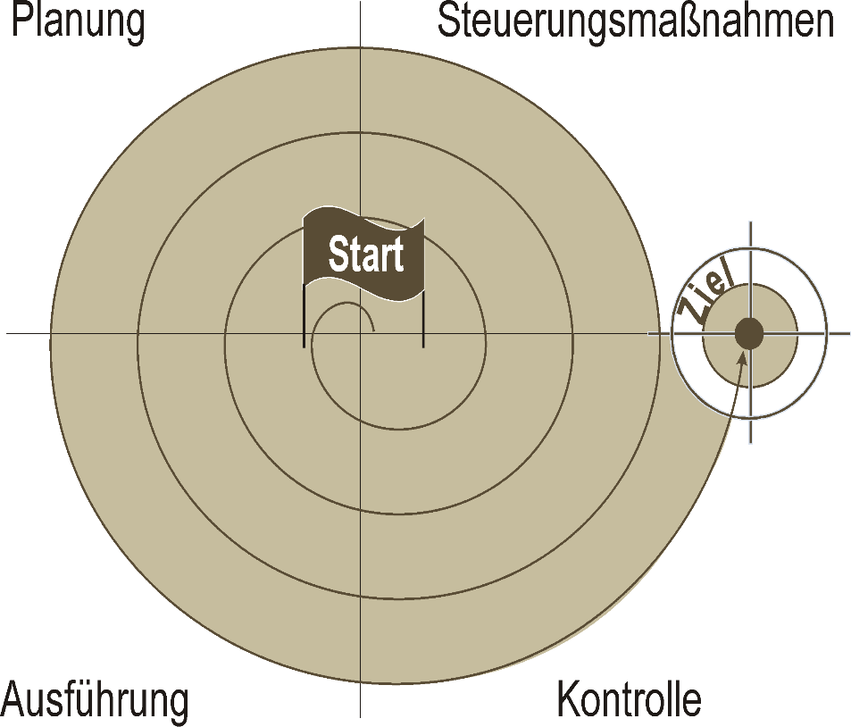
Projektdurchführung
Als Durchführung bezeichnet man jene Phase in der Projektarbeit, in der die fest-gelegten Ziele realisiert werden. In der Durchführungsphase werden die verschie-denen Ressourcen eingesetzt, um die Absichten des Vorhabens zu verwirklichen.
Anleitungs- und Steuerungsaufgaben
Führung und Motivation
Kommunikation
Konfliktlösung
Überwachung des Projektverlaufes
Koordination
Kontrollaufgaben
Projekt-Controlling
Korrekturen und Verbesserungs-
maßnahmen
Erfolgsfeststellung
Notes:
Zu Beginn der Projektdurchführung speziell zu beachten:
Ziele und Arbeitsanforderungen müssen klar und herausfordernd (aber weder über- noch unterfordernd) sein, damit sich beim Personal keine Demotivationseffekte einstellen.
U.a. aus dem selben Grund müssen die für die Arbeitserledigung notwendigen Ressourcen rechtzeitig bereitstehen (nicht, dass für frisch eingestellte Projektmitarbeiter Arbeitsplatz sowie benötigte Hilfsmittel und Werkzeuge fehlen!).
Die Durchführungsphase setzt das Geplante in die Tat um. Dabei müssen die Ausführungsarbeiten regelmäßig kontrolliert werden und im Bedarfsfall ist steuernd einzugreifen, wonach unter Umständen Pläne nachzuführen bzw. zu revidieren sind usw.

Slide 6
Aufgaben während der Projektrealisation
Arbeitspakete erledigen
Pläne aktualisieren
Kontrolle und Steuerung bei Planabweichungen
interne und externe Kommunikation
(interne) Abnahme von Teilergebnissen
Team leistungsfähig erhalten
konstruktiver Umgang mit Konflikten
Notes:
Während der Durchführungsphase sind zahlreiche Aktivitäten zu entfalten, so etwa:
Beauftragen, Erledigen und Abnehmen anstehender Arbeiten,
Überwachen (Soll-/Ist-Vergleiche) und Steuern des Projektablaufes, wobei Prioritäten zu beachten sind,
Sorge für Informationsaustausch.

Slide 7
Führungsstil
= zeitlich konsistentes Führungsverhalten
Notes:
(nach Bea 2008, 57, modifiziert)
Um dem Projektteam zum Start der Arbeiten Orientierung zu geben, ist (An-)Leitung gefragt, was durch die Wahl eines adäquaten Führungsstils zu stützen ist.
Im breiten Spektrum unterschiedlicher Führungsstile ist keiner per se als gut oder schlecht zu qualifizieren. Es hängt vielmehr einerseits vom jeweiligen Mitarbeiter und andererseits von der jeweils konkreten Situation ab, welcher Führungsstil gerade passt oder nicht.

Slide 8
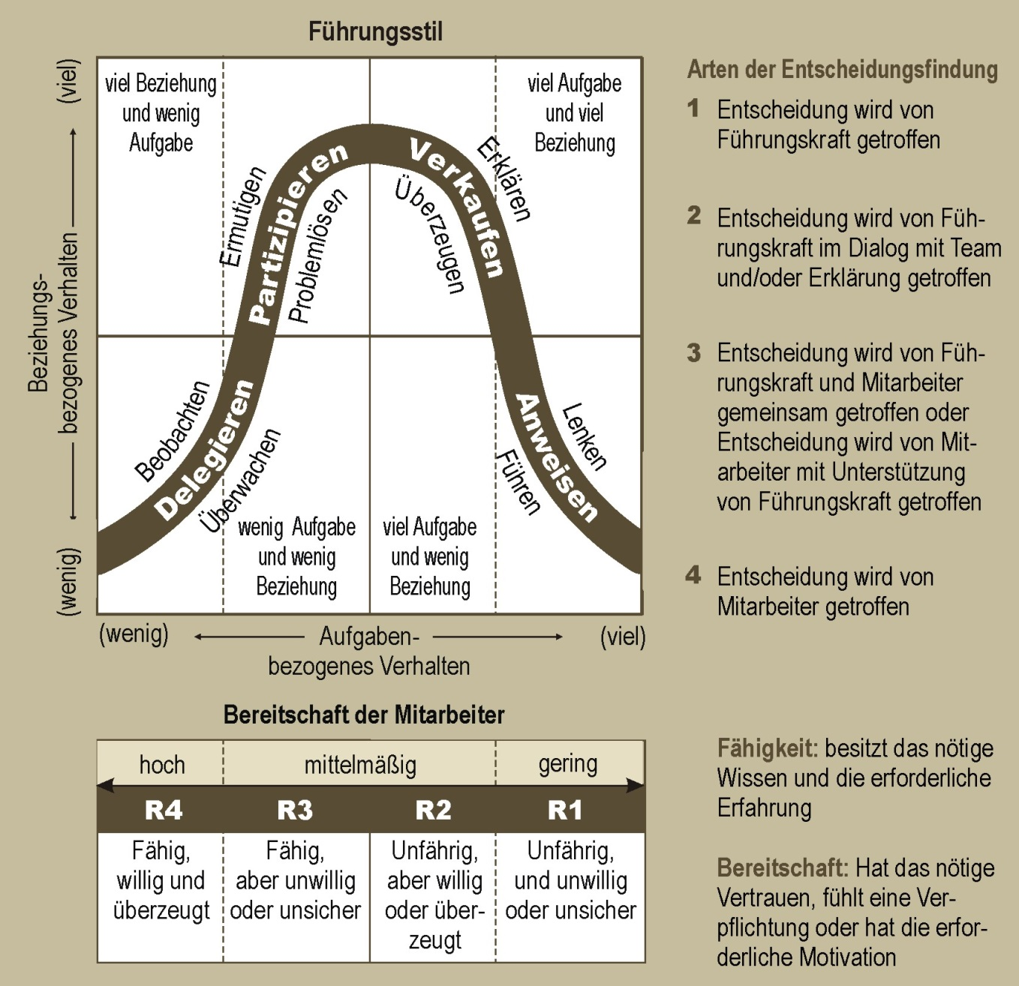
Erweitertes situationsbezogenes
Modell der Führungstechnik
Notes:
(nach Hersey 1985)
Verschiedene Mitarbeitercharakteristika und -präferenzen haben Einfluss auf die Angepasstheit eines Führungsstils.

Slide 9
Führungsstile im Überblick I
Notes:
Jeder Führungsstil besitzt spezifische Vor- und Nachteile, die es abzuwägen gilt.

Slide 10
Führungsstile im Überblick II

Slide 11
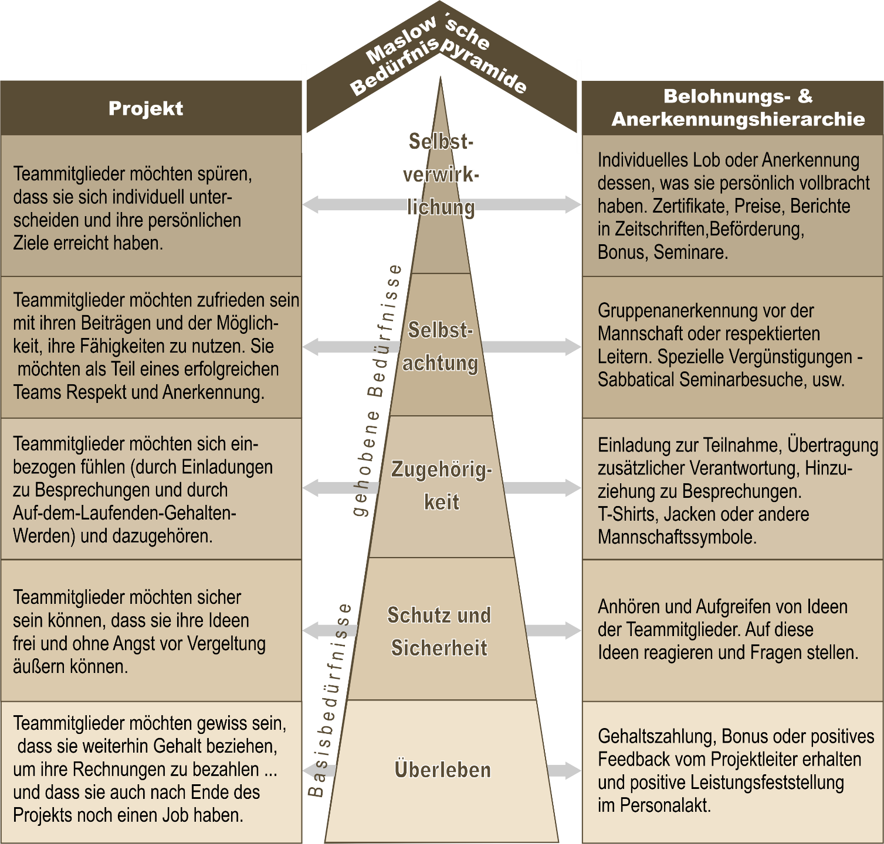
Mitarbeitermotivation
Notes:
(nach Cobb 2002)
Auch die motivierenden Wirkungen sind personen- und situationsabhängig; so kann für ein und dieselbe Person, wenn sie gerade um ihr wirtschaftliches Überleben kämpft, Geld ein massiver Anreiz sein. Wenn derjenige aber wirtschaftlich saturiert ist, werden etwa Prämien keine Anreizwirkung mehr entfalten, dann ist vielleicht Freizeit oder Lob und ideelle Anerkennung ausschlaggebend.
Zu warnen ist vor der Irrmeinung, ein anderer könnte jemanden motivieren. Das kann immer nur eine Person selbst (sonst besteht die Gefahr, dass der Versuch externer Motivation zur Manipulation gerät)!
Man kann aber dafür sorgen, dass die Mitarbeiter sich selbst motivieren, indem man adäquate Rahmenbedingungen schafft.

Slide 12
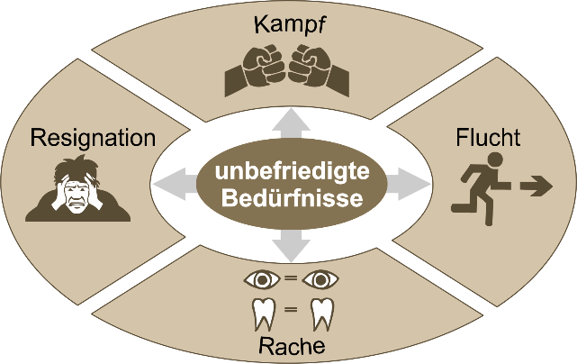
Reaktion unbefriedigter Mitarbeiter
Das Auftreten dieser Reaktionen
gefährdet den Projektfortschritt und den Projekterfolg!
Notes:
Die Motivation von Projektbeteiligten ist erfolgsrelevant. Unbefriedigte Bedürfnisse lösen bei den deswegen Demotivierten Reaktionen aus, die den Arbeitsfortschritt hemmen.

Slide 13
Motivationsbeeinflussende Faktoren
Motivatoren (Einflussgrößen, die
motivieren oder demotivieren können)
  Chance zur Selbstverwirklichung
  Selbstbestätigung
  Möglichkeiten zur Mitgestaltung
  Entscheidungsfreiheiten
  sinngebende und erfüllende Aufgaben
  Beförderungen
  eigene Verantwortungsbereiche
  Anerkennung
  Erfolg
Motivationssteigerer
  Information
  Integration
  Identifikation
  Initiative
Eine gute Führungskraft lässt den Mitarbeitern auch ihre Erfolge.
Notes:
Als Instrumente, die Motivation stützen, können Lob und Kritik dienen. Zu beachten ist, dass man diese Instrumente nicht überstrapaziert und nicht zu oft zu ihnen greift, denn dann verlieren sie ihre Wirkung, weil die Leute abstumpfen!
Der Einsatz von Lob oder Kritik sollte auch nachvollziehbar sein (nicht ungerechtfertigt oder völlig unberechenbar)!

Slide 14
Rolle der Kommunikation und Koordination
Kommunikation dient dem qualifizierten Informationsaustausch
und stellt ein unabdingbares Element des operativen Projekt-managements dar
Kontrolle benötigt Information und ist daher auch auf Kommunikation angewiesen
Information kann auch als Motivationsfaktor dienen
Kommunikation hat Informationsflüsse und
-beziehungen sicherzustellen
reibungslose Kommunikation schafft eine
Voraussetzung für Koordination
Notes:
Effiziente und effektive Projektarbeit setzt neben motivierten auch entsprechend informierte Arbeitskräfte voraus, wofür reibungslose Kommunikation sicherzustellen ist.
Kommunikation dient dem
Mitteilen der Projektvision,
Vermitteln der Projektziele,
Austausch von jenen Informationen, welche zur Erledigung von Arbeiten und für reibungslose Abläufe notwendig sind,
Austausch und der Kontaktnahme mit dem Projektumfeld (Stakeholdern).

Slide 15
Kommunikationsformen I
nach Medien und Informationssystem
Notes:
Kommunikation sollte gezielt erfolgen, was eine bewusste Medienwahl inkludiert.

Slide 16
Kommunikationsformen II
nach Vermittlung interner oder externer Informationen
  interne Informationen
    Schätzungen, Pläne
    Berechnungsgrundlagen für Offerte
    Statusberichte der Mitarbeiter
    Problemdokumentation
  externe Informationen
    Präsentationen
    Änderungsprotokolle
    Abschlussbericht
Notes:
Kommunikation sollte planvoll erfolgen und an die jeweilige Zielgruppe angepasst werden, wobei man zwischen interner (innerhalb des Projektteams) und externer Kommunikation unterscheiden kann.

Slide 17
Qualitätskriterien von Informationen
Charakteristika
verständlicher Information
Charakteristika
unverständlicher Information
•
einfach
•
kompliziert
•
systematisch
•
unübersichtlich/ungeordnet
•
kurz und prägnant
•
weitschweifig
•
anregend
•
langweilig
gut strukturierte Information = Empfänger empfängt was Sender sendet!
Notes:
Effiziente Kommunikation adressiert nur diejenigen, die einen konkreten Informationsbedarf haben und stellt ihnen nur die spezifisch benötigten Informationen zur Verfügung. Zu warnen ist vor Informationsüberfluss, denn dann wird u.U. auch besonders Wichtiges nicht mehr wahrgenommen.

Slide 18
Projektmeeting (Besprechung) als Kommunikationsinstrument
(regelmäßige) Zusammenkunft (Jour fix) von mehreren projektbeteiligten Personen mit dem Ziel
  gegenseitiger Information
  der Erörterung eines Themas
  der Lösung eines Problems
Erfolgskriterien:
  systematische Vorbereitung (klares Besprechungsziel)
  effiziente Durchführung
  Protokollierung
  angemessene Nachbereitung
Notes:
Eine besonders häufig genutzte Kommunikationsform sind Besprechungen.
Sie sollten stets ein klares Ziel haben, gut vorbereitet, mit einer klaren Tagesordnung strukturiert und straff geführt werden und deren Ergebnisse sind zu protokollieren.
Teilnehmen sollten nur diejenigen, die zur Erreichung des Besprechungsziels benötigt werden und Substanzielles beizutragen haben.

Slide 19
Hinweise für Projektsitzungen
Standardelemente einer regelmäßigen
Projektbesprechung (Jour fix):
  Projektfortschritt (Fertigstellungsgrad)
  während Berichtsperiode abgeschlossene Arbeiten und erreichte Ergebnisse
  momentane und in der nächsten Periode geplante Tätigkeiten
  aufgetretene Probleme, Unterstützungsbedarf
Häufigkeit von Projektmeetings wohl dosieren
(nur wenn es wirklich etwas zu besprechen gibt!)
motivationsfördernde Aspekte bedenken
  regelmäßige Besprechungstermine erhöhen Druck
  jeweils Zwischenresultate fertigzustellen
  allzu selektive Kommunikation/Information kann demotivierend wirken
  („dumm sterben lassen“!)
Notes:
Die Frequenz von Besprechungen sollte man wohl dosieren und die Leute nur dann zusammenrufen, wenn es wirklich etwas zu besprechen gibt.

Slide 20
Spezielle agile Kommunikationsformen
Eigene streng formalisierte Besprechungstypen:
Daily Stand-up Meeting
Sprint Planning Meeting
Sprint Review Meeting
Sprint Retrospective
Notes:
Das agile Projektmanagement kennt eigene streng formalisierte Besprechungstypen mit jeweils fixen Zeitvorgaben für die Dauer und mit klaren Regeln für den jeweiligen Teilnehmerkreis.

Slide 21
Daily Stand-up Meeting
Täglich gleiche Zeit, gleicher Ort (15 bis 20 Minuten)
Im Stehen um Flipchart/Whiteboard
(verkürzt Besprechungszeit, mehr Dynamik, spannungslösend)
Teammitglieder, Prozess- und Produktverantwortlicher
Jeder beantwortet 3 Fragen:
  Was wurde gestern erledigt?
  Woran wird heute gearbeitet?
  Was behindert die eigene Arbeit?
Notes:
Das Daily Stand-up Meeting bezweckt:
Arbeitsstände zu synchronisieren,
alle auf gleichen Wissensstand zu bringen,
Transparenz über Arbeitsverteilung und -fortschritt herzustellen,
Arbeitshindernisse zu identifizieren.

Slide 22
Iterations (Sprint) Planning Meeting
Zu Iterationsbeginn (2 Stunden pro Sprintwoche)
Teammitglieder, Prozess- und Produktverantwortlicher (Einladender) und allenfalls Stakeholder
Produktverantwortlicher stellt priorisierte
Anforderungen vor.
Team wählt so viele Anforderungen aus,
wie im bevorstehenden Sprint machbar.
Notes:
Das Sprint Planning Meeting bezweckt vor allem:
Festlegung des Arbeitspensums für die nächste Iteration,
Herunterbrechen der Anforderungen/User Stories in Tasks.

Slide 23
Iterations (Sprint) Review Meeting
Zum Abschluss einer Iteration
(1 Stunde pro Sprintwoche)
Teammitglieder, Produkt- und Prozessverantwortlicher (Einladender) und Auftraggeber sowie Stakeholder
Team stellt entwickelte(s) Teilleistung/-produkt vor
Auftraggeber, Stakeholder überprüfen Inkrement; geben Rückmeldung
Nachsteuern bei Projektzielen
Notes:
Das Sprint Review Meeting bezweckt vor allem:
Vorstellung der Resultate der jüngsten Iteration durch das Projektteam,
Überprüfung des Ergebnisses der letzten Iteration,
Feedback durch Auftraggeber und Stakeholder,
Festlegung von künftigen Anpassungen im Katalog der Anforderungen,
Nachbesserungen im Product Backlog.

Slide 24
Sprint Retrospective
nach Review des vergangenen und vor Planning
des nächsten Sprints (drei Stunden bei vierwöchigem Sprint,
bei kürzeren Sprints kürzer)
Teammitglieder, Produkt- und Prozessverantwortlicher (Organisator und Leiter)
Qualität der Zusammenarbeit im Fokus
  Was hat während des vergangenen Sprints nicht/gut geklappt?
  Was soll verbessert/ausprobiert werden?
  Wie sollen Verbesserungen umgesetzt werden?
Notes:
Die Sprint Retrospective bezweckt vor allem:
Die regelmäßige Überprüfung der (Zusammen-)Arbeitsqualität im Team,
Rückschau auf positive und negative Erfahrungen während des zurückliegenden Sprints,
Ableiten von Maßnahmen um kontinuierlich Teamzusammenarbeit sowie -produktivität künftig zu verbessern,
Festlegen konkreter Schritte zur Umsetzung von Verbesserungsmaßnahmen.

Slide 25

Übung – Projektstartsitzung
Erstellen Sie eine Tagesordnung des Kick-off-Meetings für das von Ihnen bislang bereits bearbeitete Projekt.
Zeitrahmen: 15 Minuten
Notes:
Feedback
Die Tagesordnungspunkte sind dahingehend zu prüfen, ob
der Erläuterung des Projektauftrages und der Vermittlung und Diskussion der Projektziele entsprechend Raum gegeben wird,
den sozialen Prozessen zur Entwicklung eines Teamgeistes Platz eingeräumt wird,
ein Beschluss von Entscheidungs- und Kommunikationsregeln vorgesehen ist,
Pläne erörtert und nächste Schritte sowie Folgetermine vereinbart werden sollen.

Slide 26
Wesen von Konflikten
Als Konflikt bezeichnet man simultanes Auftreten gegensätzlicher oder unvereinbarer Interessen.
wo Menschen interagieren gibt es Meinungs-verschiedenheiten, Auseinandersetzungen, Interessensgegensätze, Angriffe
→ Konflikte
Kampf gegensätzlicher oder gleichartiger aber konkurrierender Handlungstendenzen
Wichtig im Projektmanagement: Klare Spielregeln!
Notes:
Wo Menschen zusammenarbeiten kann es zu Spannungen und Konflikten kommen.
Beim Auftreten von Konflikten sollte man diese möglichst rasch bearbeiten; wenn man sie unter den Teppich kehrt, schwelen sie oft weiter und drohen dann irgendwann – meist zur Unzeit – zu eskalieren.

Slide 27
Wertung und Wirkung von Konflikten
landläufig herrscht Konfliktscheue
Konflikte per se nicht schlecht oder gut
ob Konflikt konstruktiv oder destruktiv wirkt, hängt davon ab, wie man mit ihm umgeht
in jedem Konflikt schlummern
  Chancen und
  Gefahren
Notes:
Konflikte sind per se nicht immer negativ; sie sind Voraussetzung für Innovationen; sie Können Anstoß für Neues geben. Aber Neues stellt Bisheriges in Frage und kann so seinerseits wieder Konflikte auslösen.

Slide 28
Wirkung von Konflikten
Vorteile/Chancen von Konflikten
    Nachteile/Gefahren von Konflikten
in Konflikten schlummern konstruktive Kräfte
Konflikte bewirken, dass ein Problem offen zu Tage tritt und dadurch einer Lösung zugänglich wird
Konflikte stimulieren neue Ideen
ermöglichen organisatorischen Wandel
wecken kreative Potentiale
regen dazu an, über neue Arbeitsweisen nach­zudenken
spornen zu besseren Leistungen an und heben die Moral
wenn sie nach außen gerichtet sind, schweißen sie zusammen und steigern die Loyalität inner­halb des Teams (‚geschlossen gegen einen gemein­samen Feind’)
    Konflikte führen zu Instabilitäten im Projekt und können den Projekterfolg gefährden
    wecken negative Emotionen, verursachen Stress und rauben damit Motivation sowie Leistungsbe­reitschaft
    Konflikte beeinträchtigen das Arbeitsklima und steigern die Unzufriedenheit im Team
    können die Kommunikation zwischen einzelnen Personen oder Gruppen stören
    Ressourcen binden
    Führungskräfte zu autoritärem Verhalten veran­lassen
Notes:
Da Konflikte sowohl Vorteile haben und Chancen bieten als auch Nachteile sowie Gefahren mit sich bringen, geht es beim Umgang mit Konflikten darum konstruktiv zu agieren. Man muss trachten, möglichst viele Vorteile und Chancen zu nutzen und gleichzeitig Nachteile und Gefahren zu minimieren.

Slide 29
Konfliktarten
Notes:
Wie man mit Konflikten jeweils umgeht, hängt davon ab, mit welcher Art von Konflikt man es zu tun hat.
Sachkonflikte lassen sich durch rationale Argumentation bearbeiten; emotionale Konflikte bedürfen dagegen anderer Lösungsstrategien.

Slide 30
Verhaltensmuster bei Konflikten
Verhaltensoptionen bei Konflikten und mögliche Ergebniskonstellationen
reaktives Verhalten: auf die Angriffe des anderen reagiert man mit gleicher Heftigkeit; der Konflikt eskaliert; beide verlieren
aggressives Verhalten: der andere wird bezwungen, man selbst gewinnt – Gewinner-Verlierer-Konstellation
passives Verhalten: zielt darauf ab, die eigenen Verluste zu minimieren,
der andere siegt; Verlierer-Gewinner-Resultat
positives Verhalten: der andere wird nicht dominiert, beide sind kompromissbereit – Gewinner-Gewinner-Situation; Die Gewinner-Gewinner-Situation („win-win“) führt dazu, dass durch eine Zusammenarbeit ein größerer Gewinn für beide Parteien erreicht werden kann, als es im Alleingang möglich gewesen wäre.
Notes:
Menschen verhalten sich bei Konflikten unterschiedlich.

Slide 31
Verhaltensoptionen bei Konflikten und mögliche Ergebniskonstellationen
Person / Gruppe B
Gewinner
Verlierer
Gewinner
-
Gewinner
-
Gewinner
Gewinner
Verlierer
Person /
Gruppe A
Verlierer
-
Verlierer
-
Verlierer
Gewinner
Verlierer
Notes:
Wenn möglich sollte man auf eine Win-Win-Situation hinarbeiten.

Slide 32
Konfliktbehandlungsmöglichkeiten I
Notes:
Der Umgang mit Konflikten lässt sich sehr unterschiedlich gestalten; für jeden Lösungsversuch gilt, dass sich jeweils spezifische Vor- und Nachteile ergeben.

Slide 33
Konfliktbehandlungsmöglichkeiten II
Notes:
Zu welcher Lösungsalternative man greifen kann, hängt auch davon ab, wie sehr ein Konflikt schon eskaliert ist.

Slide 34
Umgang mit Konflikten I
Notes:
Verbreiteten traditionellen Formen des Umgangs mit Konflikten stehen alternative Optionen gegenüber, die konstruktivere Ergebnisse ermöglichen.

Slide 35
Umgang mit Konflikten II

Slide 36
Konfliktlösungskaskade
Abfolge der Schritte zur Konfliktbearbeitung beachten:
Gruppen- oder Einzelgespräche
mit den Konfliktbeteiligten
Einbindung eines neutralen „Schiedsrichters“
Rote Karte für den Konfliktverursacher
Projektabbruch
Notes:
Je nachdem, wie sich ein Konflikt entwickelt und aufschaukelt sind unterschiedliche Konsequenzen zu ziehen.

Slide 37
Tipps zum Konfliktmanagement
vermittelnd eingreifen, aber nicht verharmlosen
Schuldzuweisungen vermeiden
in der Sache klar argumentieren, Sachverhalt und Person trennen
Klären der verschiedenen Standpunkte,
z.B. durch Feedback-Runden, Versuch, in die Rolle des anderen zu schlüpfen
Verdeutlichen der unterschiedlichen Positionen durch Festhalten auf Flip-Chart etc.
mögliche Ursachen des Konflikts herausarbeiten
bei stark emotional vorgebrachter Kritik: von der Sachebene weggehen
Niemanden zum Sündenbock machen
in erster Linie in Lösungen denken und nicht in Problemen
Projektteams müssen sich nicht lieben! Wichtig ist, Konsens über die Sache.
Notes:
Bei Konflikten ist lösungsorientiertes Denken angesagt; als wenig sinnvoll erweist sich, Schuldige zu suchen: das vergiftet das Arbeitsklima und bringt einem keiner Lösung näher.
Bisweilen erweisen sich Konflikte als unlösbar, dann sollte man mit ihnen leben lernen.

